Slide 1
HOY VAMOS A:
1. Repasar el indefinido
2. Describir una excursión en pasado

Slide 2
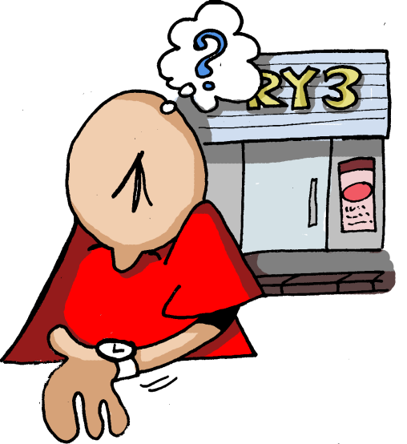
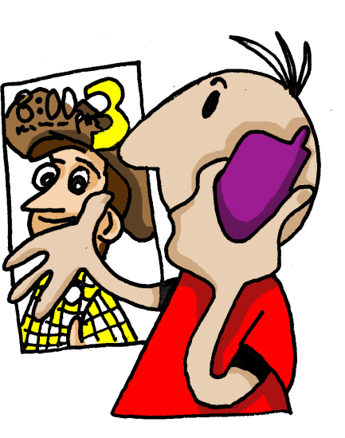

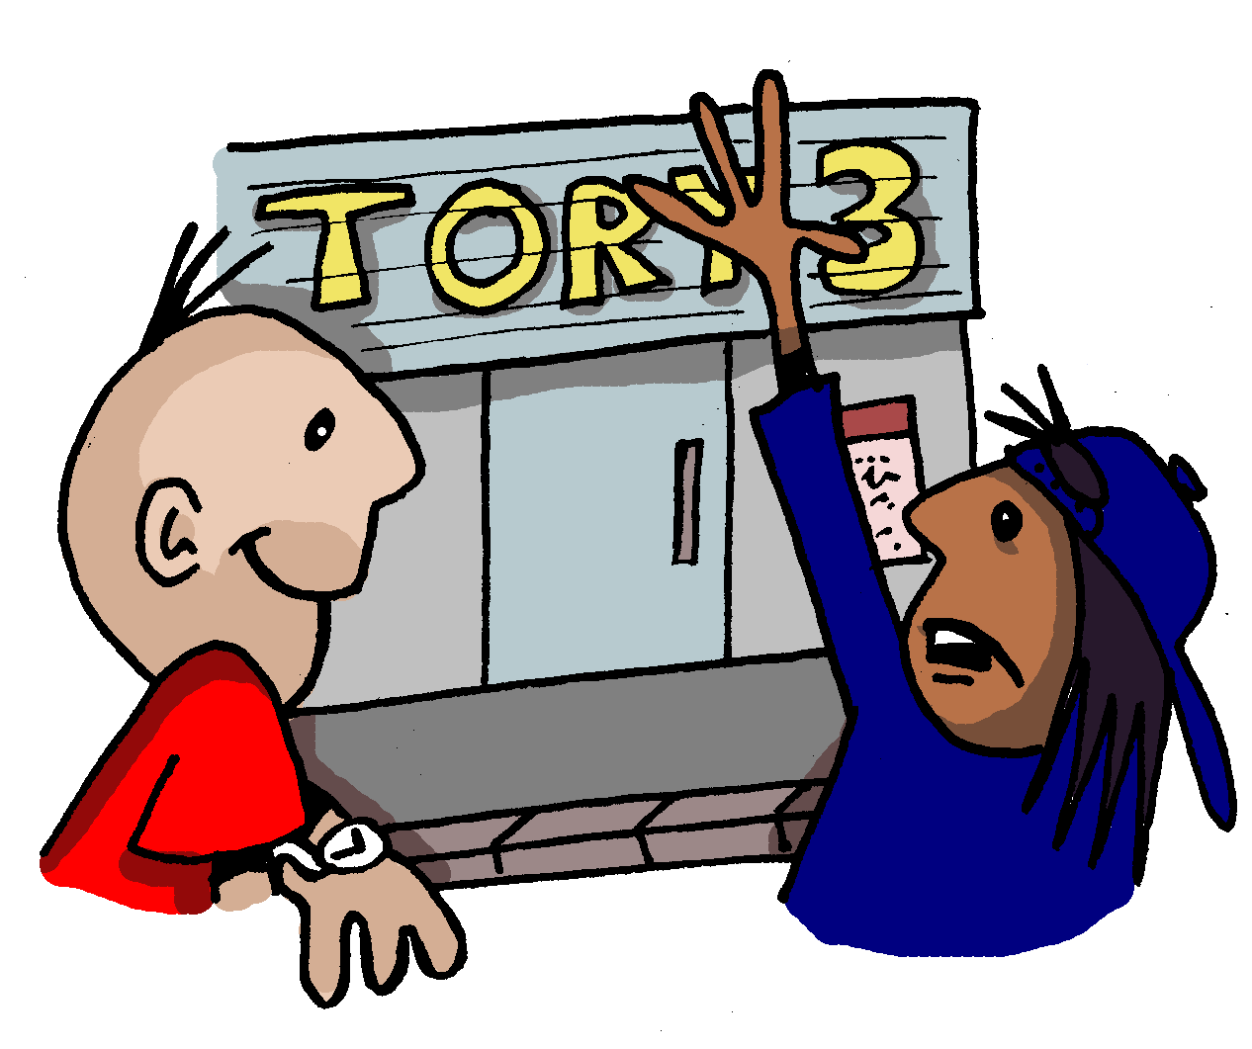
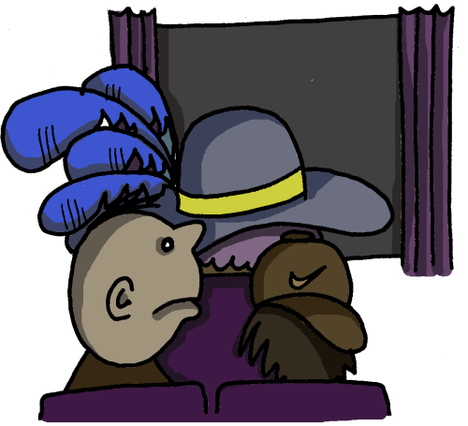
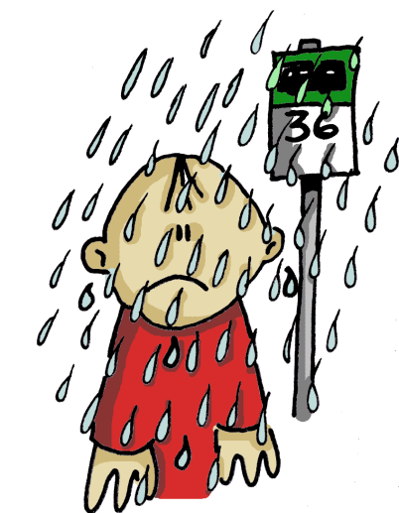
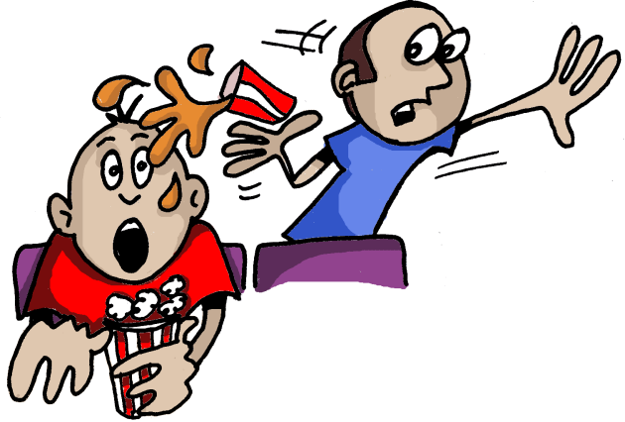
1 | 2 | 3 | 4
5 | 6 | 7
Notes:
Easier NOT to cut this one and just cut the text cards I think

Slide 3





1 | 2 | 3 | 4
1
2
3
4
5
6
7
5 | 6 | 7
Empareja las imágenes con el texto.
Había muchísima gente en el cine, incluso una mujer con un sombrero enorme, que estaba delante de nosotros.
a | b | c
Al final empezó a llover cuando estaba en la parada de autobuses. ¡Estaba ya harto de esa excursión!
Todavía peor, un chico que estaba detrás de nosotros ¡nos echó encima su coca cola!
d | e | f | g
Un día llamé a mi amiga Teresa. La invité al cine y quedamos a las 7.
Una media hora después Teresa llegó. Dijo que había mucho tráfico en la ciudad.
En seguida entramos en el cine y sacamos las entradas. Luego compramos palomitas.
A las 7 estaba en la puerta del cine pero Teresa no llegó.
Notes:
Depending on the class, this task might be approached as a reading strategy development task, asking students how they could look for clues to sort out the sequence of the story, looking for a likely beginning phrase. Looking for links between one phrase at the next. Looking also at the pictures to help understand the story and thinking of key Spanish words they know that might help them to match the pictures to text.
Quite often groups enjoy moving cards around to do this sort of task so at the end of this lesson are A4 size sheets to print and cut. As the text is already jumbled. Students could do their own cutting!

Slide 4
1 | 2 | 3 | 4
1
2
3
4
5
6
7
d
g
5 | 6 | 7
e
Empareja las imágenes con el texto.
f
Había muchísima gente en el cine, incluso una mujer con un sombrero enorme, que estaba delante de nosotros.
a | b | c
Al final empezó a llover cuando estaba en la parada de autobuses. ¡Estaba ya harto de esa excursión!
Todavía peor, un chico que estaba detrás de nosotros ¡nos echó encima su coca cola!
a
c
d | e | f | g
Un día llamé a mi amiga Teresa. La invité al cine y quedamos a las 7.
Una media hora después Teresa llegó. Dijo que había mucho tráfico en la ciudad.
En seguida entramos en el cine y sacamos las entradas. Luego compramos palomitas.
A las 7 estaba en la puerta del cine pero Teresa no llegó.
b
Notes:
Depending on the class, this task might be approached as a reading strategy development task, asking students how they could look for clues to sort out the sequence of the story, looking for a likely beginning phrase. Looking for links between one phrase at the next. Looking also at the pictures to help understand the story and thinking of key Spanish words they know that might help them to match the pictures to text.
Quite often groups enjoy moving cards around to do this sort of task so at the end of this lesson are A4 size sheets to print and cut. As the text is already jumbled. Students could do their own cutting!

Slide 5
¿Cómo se dice?
There were lots of people
I was in front of the cinema
There was lots of traffic
A boy who was behind us
Había mucha gente
Estaba en la puerta del cine
Había mucho tráfico
Un chico que estaba detrás de nosotros
El imperfecto sirve para describir la escena o la situación.

Slide 6
Forma las preguntas.
A | y | Adónde | A | pasó | Qué | llamó | cine
las | en | pasó | compró | coca | a | llegó | siete
Cuándo | qué | la | media | quién | empezó | con | fue
hora | Félix | el | cola | a | qué | llover | Qué
Who did Félix call?
Where did he go?
What time did he arrive?
What happened at 7.30?
What did he buy in the cinema?
What happened with the coke?
When did it start to rain?
¿ ?
¿ ?
¿ ?
¿ ?
¿ ?
¿ ?
¿ ?
Notes:
Pupils make the questions from the grid. The English questions make this task much more structured. The answers are on the next slide.
Students can then have a go at answering the questions using the text from their questions as well as the story itself to structure their answers.

Slide 7
¿Cómo son estas preguntas en español?
Who did Félix call?
Where did he go?
What time did he arrive?
What happened at 7.30?
What did he buy in the cinema?
What happened with the coke?
When did it start to rain?
¿A quién llamó Félix?
¿Adónde fue?
¿A qué hora llegó?
¿Qué pasó a las siete y media?
¿Qué compró en el cine?
¿Qué pasó con la coca cola?
¿Cuándo empezó a llover?
El pretérito indefinido sirve para contar acciones ya completas en el pasado.

Slide 8
Contesta las preguntas en español
¿A quién llamó Félix?
¿Adónde fue?
¿A qué hora llegó?
¿Qué pasó a las siete y media?
¿Qué compró en el cine?
¿Qué pasó con la coca cola?
¿Cuándo empezó a llover?
Félix llamó a Teresa
Fue al cine
Llegó a las 7.00
Teresa llegó
Compró entradas y palomitas
Un chico les echó encima la coca cola
Empezó a llover cuando Félix estaba en la parada de autobuses

Slide 9
Busca las parejas
Llevé
Comí
Bebí
Leí
Salí
Fui
Vi
Hice
I ate
I went
I wore
I read
I made
I saw
I went out / left
I drank
Notes:
As well as matching the verbs to meanings, you can also ask pupils why the verbs are grouped as they are (AR, ER/IR, irregular) and refer them to endings in vocab book for revision.

Slide 10
¡Te toca a ti!
Utiliza estos verbos para describir una excursión en pasado………
Llevé / Llevamos
Comí / Comimos
Bebí / Bebimos
Salí / Salimos
Fui / Fuimos
Vi / Vimos
Notes:
Obviously pupils can be encouraged to use other verbs as well, but it is important that they see that they preterite is used for a series of completed actions in the past, so try to encourage the idea of describing a sequence of events for this activity. Giving descriptions in the past comes next lesson once they have got this idea “fixed”.

Slide 11
HOY HEMOS:
1. Repasado el indefinido
2. Descrito una excursión en pasado

Slide 12
a | b | c
Al final empezó a llover cuando estaba en la parada de autobuses. ¡Estaba ya harto de esa excursión!
Había muchísima gente en el cine, incluso una mujer con un sombrero enorme, que estaba delante de nosotros.
Todavía peor, un chico que estaba detrás de nosotros ¡nos echó encima su coca cola!
d | e | f | g
Un día llamé a mi amiga Teresa. La invité al cine y quedamos a las 7.
Una media hora después Teresa llegó. Dijo que había mucho tráfico en la ciudad.
En seguida entramos en el cine y sacamos las entradas. Luego compramos palomitas.
A las 7 estaba en la puerta del cine pero Teresa no llegó.

